Slide 1
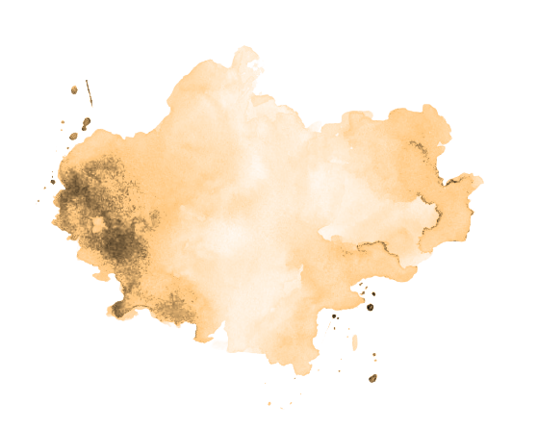
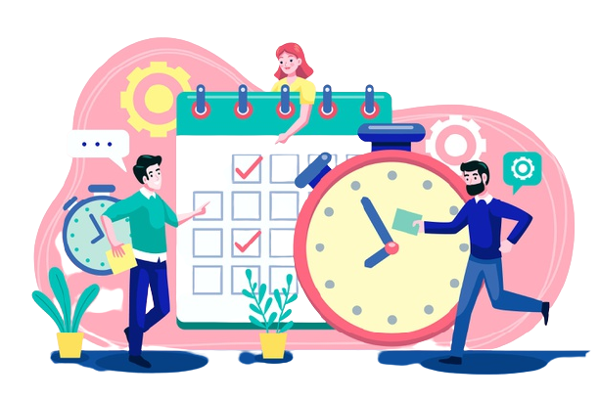
rituel de mesures
l’heure

Slide 2
Vous trouverez ici le travail réalisé par vos soins sur le rituel de mesures.
Nous avons mis les diapos qui avaient été réalisées au cours de la visio ainsi qu’un modèle vierge pour chaque niveau si vous souhaitez le poursuivre ou le faire évoluer pour votre classe.

Slide 3
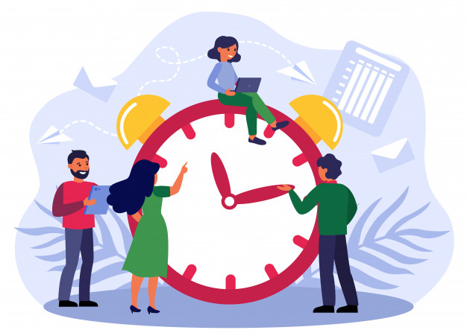
lecture de l’heure

Slide 4
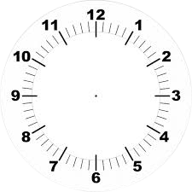
Quelle heure est-t-il?
M0
A
B
C

Slide 5
Quelle heure est-t-il?
M0
CORRECTION
A
B
C
1 heure
8 heures
3 heures

Slide 6
Quelle heure est-t-il?
M7
A
B
C
pour indiquer l’heure, cliquer sur une des aiguilles et la positionner sur l’horloge souhaitée

Slide 7
Quelle heure est-t-il?
M7
CORRECTION
A
B
C
9h
12h30
6h00

Slide 8
Quelle heure est-t-il?
M8
A
B
C
pour indiquer l’heure, cliquer sur une des aiguilles et la positionner sur l’horloge souhaitée

Slide 9
Quelle heure est-t-il?
M8
CORRECTION
A
B
C
7 h
9 h 15
12 h 25

Slide 10
Quelle heure est-t-il?
M9
A
B
C
matin
après-midi
matin

Slide 11
Quelle heure est-t-il?
M9
CORRECTION
A
B
C
3h30
14h15
11h45

Slide 12
Quelle heure est-t-il?
M11
A
B
C
pour indiquer l’heure, cliquer sur une des aiguilles et la positionner sur l’horloge souhaitée

Slide 13
Quelle heure est-t-il?
M11
CORRECTION
A
B
C
5 heures
2 heures
4 heures

Slide 14
Quelle heure est-t-il?
M12
A
B
C
pour indiquer l’heure, cliquer sur une des aiguilles et la positionner sur l’horloge souhaitée

Slide 15
Quelle heure est-t-il?
M12
CORRECTION
A
B
C
12 h
6h00
6h30

Slide 16
Quelle heure est-t-il?
M13
A
B
C
pour indiquer l’heure, cliquer sur une des aiguilles et la positionner sur l’horloge souhaitée

Slide 17
Quelle heure est-t-il?
M13
CORRECTION
A
B
C
4 h 00
9h30
7h15

Slide 18
Quelle heure est-t-il?
(heure du soir)
M14
A
B
C
pour indiquer l’heure, cliquer sur une des aiguilles et la positionner sur l’horloge souhaitée

Slide 19
Quelle heure est-t-il?
M14
CORRECTION
A
B
C
19 h
23h30
21h15

Slide 20
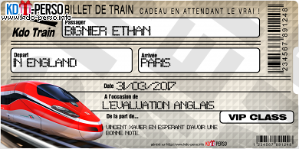
Le billet de train
M16
à 5h30
Mon train part à 5h30, ai-je raté mon train ?

Slide 21
Le billet de train
M16
CORRECTION
A
à 5h30
Malheureusement, j’ai raté mon train...

Slide 22
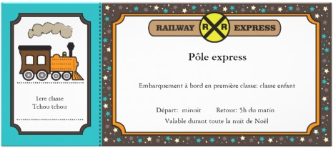
Indique l’heure d’arrivée et de retour du Pôle express.
M17

Slide 23
indique l’heure d’arrivée et de retour du Pôle express.
M17
C
correction
correction
correction

Slide 24
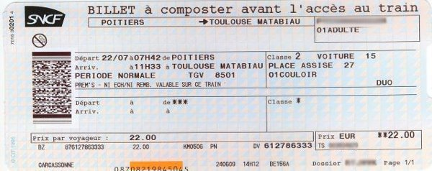
Ai-je raté mon train?
M18
C
9h00

Slide 25
Ai-je raté mon train?
NON
M18
CORRECTION

Slide 26
Quelle heure est-t-il?
M19
C
15h00
Ai-je raté mon train?
Dans la classe : chaque enfant reçoit un ticket de train. L’enseignant tourne les aiguilles de l’horloge et l’enfant doit se lever à la bonne heure pour monter dans son train. Le chef de gare (élève ou enseignant) valide le ticket si c’est le bon horaire! Beaucoup de variables didactiques possibles jusqu’en cycle 3!

Slide 27
Quelle heure est-t-il?
M19
CORRECTION
A
B
C
correction
correction
correction

Slide 28
Quelle heure est-t-il?
M20
C
trois heures moins le quart
As-tu raté ton train?

Slide 29
Quelle heure est-t-il?
M20
CORRECTION
A
B
C
correction
correction
correction

Slide 30
Quelle heure est-t-il?
M21
A
B
C
pour indiquer l’heure, cliquer sur une des aiguilles et la positionner sur l’horloge souhaitée

Slide 31
Quelle heure est-t-il?
M21
CORRECTION
A
B
C
12h15 ou 00h15
1h30
9h20

Slide 32
Quelle heure est-t-il?
Nous sommes l’après-midi
M22
A
B
C
pour indiquer l’heure, cliquer sur une des aiguilles et la positionner sur l’horloge souhaitée

Slide 33
Quelle heure est-t-il?
M22
CORRECTION
A
B
C
17h00
13h30
21h15

Slide 34
Quelle heure est-t-il?
M26
A
B
C

Slide 35
Quelle heure est-t-il?
M26
CORRECTION
A
B
C
12h, midi ou minuit
2h30 ou 14h30
6h ou 18h

Slide 36
Quelle heure est-t-il?
M27
A
B
C

Slide 37
Quelle heure est-t-il?
M27
CORRECTION
A
B
C
2h00
10h30
4h45

Slide 38
Quelle heure est-t-il?
M28
A
B
C

Slide 39
Quelle heure est-t-il?
M28
CORRECTION
A
B
C
00H30 (matin)
12H30 (après-midi)
6H15
(matin)
18H15 (après-midi)
10H45 (matin)
22H45 (après-midi)

Slide 40
Quelle heure est-t-il?
M29
A
B
C
pour indiquer l’heure, cliquer sur une des aiguilles et la positionner sur l’horloge souhaitée

Slide 41
Quelle heure est-t-il?
M29
CORRECTION
A
B
C
3:00
8:00
11:00

Slide 42
Quelle heure est-t-il?
M31
A
B
C

Slide 43
Quelle heure est-t-il?
M31
CORRECTION
A
B
C
2H30 OU
14H30
11H OU
23H
12H15 OU 00H15

Slide 44
Quelle heure est-t-il?
M32
A
B
C

Slide 45
Quelle heure est-t-il?
M32
CORRECTION
A
B
C
3 h00 ou 15h00
6h00 ou 18h00
2h30 ou 14h30

Slide 46
Quelle heure est-t-il?
M33
A
B
C

Slide 47
Quelle heure est-t-il?
M33
CORRECTION
A
B
C
12 h 00 ou midi ou minuit
1h00 ou 13 h00
4h30 ou 16h30

Slide 48
Quelle heure est-t-il?
M34
A
B
C

Slide 49
Quelle heure est-t-il?
M34
CORRECTION
A
B
C
6H45 OU
18H45
9H30 OU
21H30
8H10 OU
20H10

Slide 50
Quelle heure est-t-il?
M35
A
B
C

Slide 51
Quelle heure est-t-il?
M35
CORRECTION
A
B
C
8 h 15 ou 20 h 15
10h30 ou 22h30
2h45 ou 14h45

Slide 52
Quelle heure est-t-il?
M36
A
B
C
pour indiquer l’heure, cliquer sur une des aiguilles et la positionner sur l’horloge souhaitée

Slide 53
Quelle heure est-t-il?
M36
CORRECTION
A
B
C
12h15
ou 00h15
14h30
ou 2h30
9h45
21h45

Slide 54
Quelle heure est-t-il?
M…
A
B
C
pour indiquer l’heure, cliquer sur une des aiguilles et la positionner sur l’horloge souhaitée

Slide 55
Quelle heure est-t-il?
M…
CORRECTION
A
B
C
correction
correction
correction

